Slide 1
Автоматические вакуумные контейнеры для маринования и хранения продуктов
Не экономьте на еде, экономьте на хранении

Slide 2
Содержание
Преимущества автоматических вакуумных контейнеров.
Обзор технологии.
Описание продуктов:
3.1. Серия СК009
3.2. Серия СК009G
3.3. Серия СК009GD
3.4. Серия СК008
3.5. СК001S
3.6. СК003
3.7. СК002P
4. Рекомендованная матрица
5. Контакты

Slide 3
Возможности и преимущества
продукты в таких контейнерах хранятся до 5 раз дольше, чем в обычной посуде;
отсутствие кислорода в контейнере, предотвращает появлению бактерий и/или других организмов, что обеспечивает более длительную по времени свежесть продуктов;
контейнеры разных размеров и объемов позволяют хранить сухие, свежие, сырые продукты, а также полуфабрикаты и готовые блюда;
вакуумная среда идеально подходит для маринования мяса, рыбы и овощей;
все контейнеры изготовлены из экологически безопасных материалов;
вакуум создается одним нажатием кнопки. Никаких ручных насосов;

Slide 4
Обзор
Особенность данного продукта - это автоматический вакуумный насос, который интегрирован в герметическую крышку. Нажатие одной кнопки позволяет за считанные секунды создать вакуум.
При ослаблении вакуума, он автоматически восстанавливается.

Slide 5
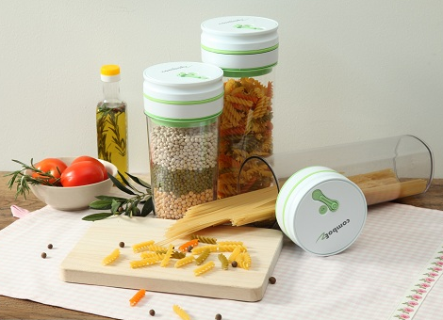
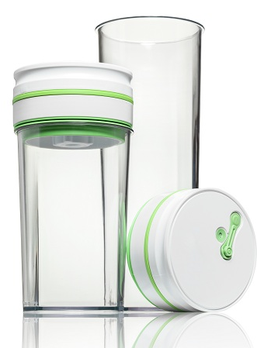
Серия СК009 – пластиковые вакуумные контейнеры.
Идеально подходят для хранения сыпучих пищевых продуктов. Серия представлена стеклянными контейнерами разного объема, пластик изготовлено в Тайване из экологически чистых материалов и абсолютно безопасно для здоровья.
Автоматический вакуумный насос интегрирован в герметическую крышку.
При ослаблении вакуума, он автоматически восстанавливается.
Серия СК009:
- CK009M – 1 л. – 2359 руб.
CK009S – 0,8 л. – 2 259 руб.
Наборы:
CK009T – 1,8 л. + 1 л. +0,8 л. – 5 999 руб.
CK009D – 1,8 л. + 0,8 л. – 4 399 руб.

Slide 6
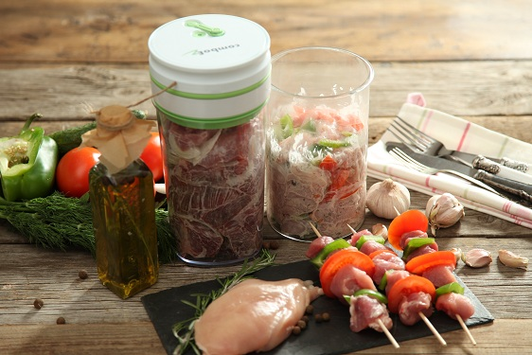
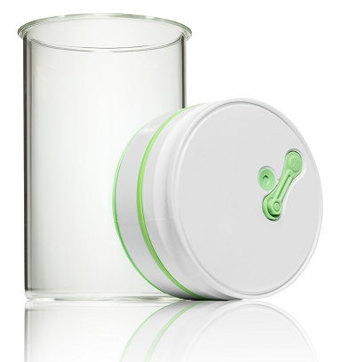
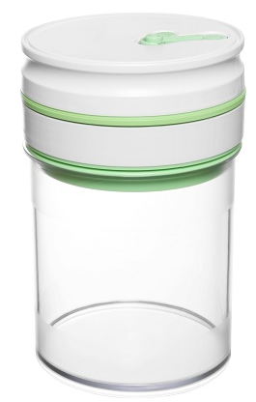
Серия СК009G – стеклянные вакуумные контейнеры.
Идеально подходят для хранения сыпучих пищевых продуктов, а также для быстрого маринования мяса, рыбы, овощей и фруктов. Серия представлена стеклянными контейнерами разного объема, стекло изготовлено в Тайване из экологически чистых материалов и абсолютно безопасно для здоровья.
Автоматический вакуумный насос интегрирован в герметическую крышку.
При ослаблении вакуума, он автоматически восстанавливается.
Серия СК009G:
- CK009G3 – 1,3 л. – 2 999 руб.
CK009G4 – 0,8 л. – 2 899 руб.
CK009G5 – 0,5 л. – 2 599 руб.

Slide 7
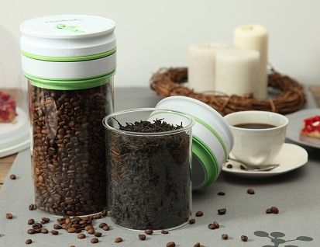
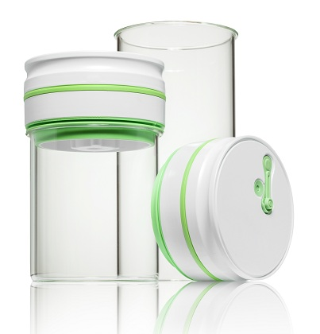
Серия СК009GD – наборы стеклянных вакуумных контейнеров.
Идеально подходят для хранения сыпучих пищевых продуктов. Набор состоит из вакуумных стеклянными контейнеров разного объема, стекло изготовлено в Тайване из экологически чистых материалов и абсолютно безопасно для здоровья.
Автоматический вакуумный насос интегрирован в герметическую крышку.
При ослаблении вакуума, он автоматически восстанавливается.
Серия СК009GD:
- СК009GD1 – 2,2 л. + 1,7 л. – 5 399 руб.
CK009GD2 – 1,7 л. + 0,8 л. – 5 199 руб.

Slide 8
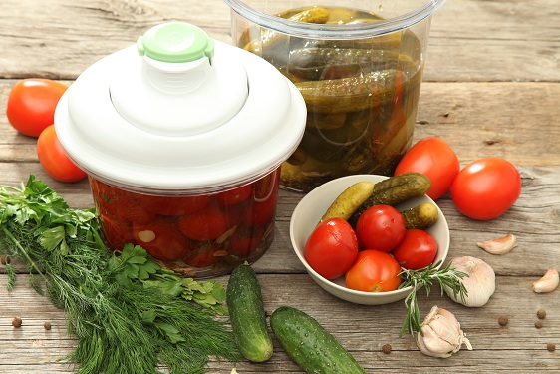
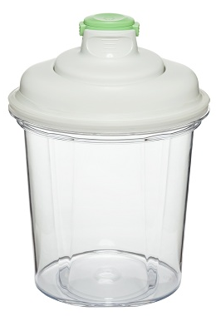
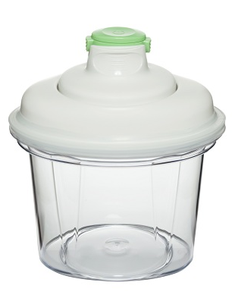
Новинка! Компактный вакуумный маринатор СК008.
Идеально подходят для хранения продуктов питания так и для быстрого маринования овощей, фруктов, мяса и рыбы.
Всего 45 мин. и домашние малосолы порадуют
Контейнеры изготовлены из высококачественного пищевого пластика, который при взаимодействии с продуктами не окрашивается и не впитывает запах.
Автоматический вакуумный насос интегрирован в герметическую крышку.
При ослаблении вакуума, он автоматически восстанавливается.
Серия СК008:
- CK008M – 3,5 л. – 3 099 руб.
CK008S – 2 л. – 2 799 руб.

Slide 9
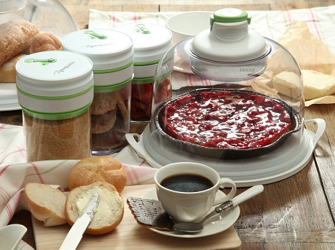
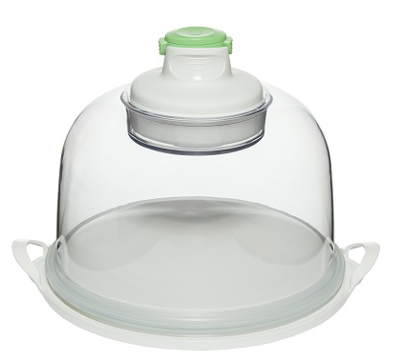
СК001S – автоматический вакуумный контейнер с крышкой-колпаком.
Идеально подходит для хранение продуктов питания как в домашних условиях так и для ресторанов, кафе и кондитерских.
Контейнер–колпак позволит сохранить презентабельный вид продуктовой витрины, и самое главное продлить свежесть продуктов.
Поддон контейнера можно использовать как поднос и/или разделочную доску.
Контейнеры изготовлены из высококачественного пищевого пластика, который при взаимодействии с продуктами не окрашивается и не впитывает запах.
Автоматический вакуумный насос интегрирован в герметическую крышку.
При ослаблении вакуума, он автоматически восстанавливается.
СК001S – 6,5 л – 3 599 руб.

Slide 10
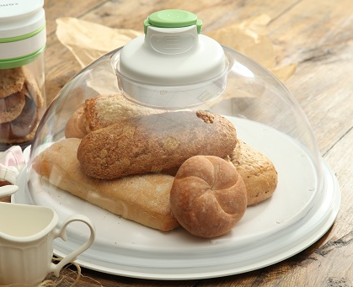
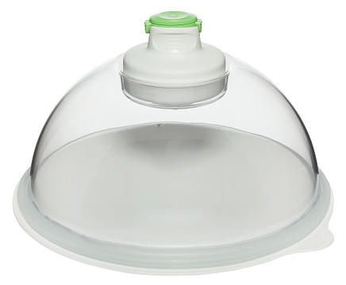
СК003 – автоматический вакуумный контейнер с крышкой-колпаком.
Идеально подходит для хранение продуктов питания как в домашних условиях так и для ресторанов, кафе и кондитерских.
Контейнер–колпак позволит сохранить презентабельный вид продуктовой витрины, и самое главное продлить свежесть продуктов.
Поддон контейнера можно использовать как поднос и/или разделочную доску.
Контейнеры изготовлены из высококачественного пищевого пластика, который при взаимодействии с продуктами не окрашивается и не впитывает запах.
Автоматический вакуумный насос интегрирован в герметическую крышку.
При ослаблении вакуума, он автоматически восстанавливается.
СК003 – 10 л – 4 199 руб.

Slide 11
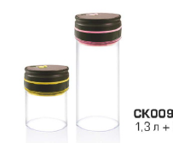
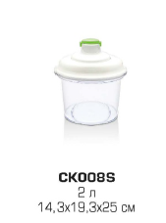
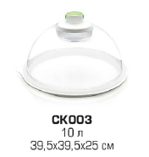
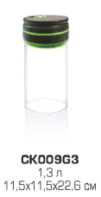
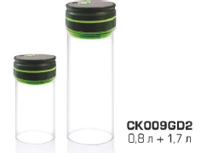
Рекомендованная матрица*
Вариант 1
Вариант 2
*матрица носит рекомендательный характер и может быть изменена в зависимости от потребностей сети, региона и т.д. и результатов продаж.

Slide 12
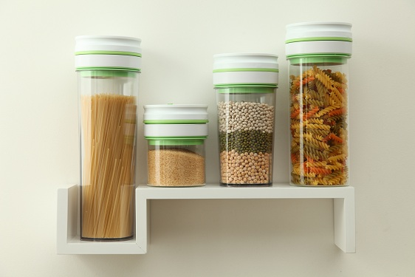
Контакты
Роман Суханов
r.sukhanov@rmplus.ru
+7 (925) 718 79 94

